Slide 1
Тема курсового проекта: «Безопасность данных в автоматизированной системе потребительского кредитования (на примере использования PostgreSQL и языка программирования Python)»
Министерство науки и высшего образования Российской Федерации
Федеральное государственное бюджетное образовательное учреждение
высшего образования
«Сибирский государственный автомобильно-дорожный университет (СибАДИ)»
Институт Информационные системы, экономика и управление
Кафедра Информационная безопасность
Направление Информационная безопасность
Профиль Безопасность автоматизированных системы
Выполнил:
студент группы БИб-21Э1 Чигарев А.Ю
Руководитель
д.п.н., проф. З.В. Семенова
Омск 2024

Slide 2
Цели и задачи
Цель:
обеспечение безопасности в информационной системе потребительского кредитования с использованием языка программирования Python и базы данных PostgreSQL 16.
Задачи:
Провести анализ предметной области "Потребительское кредитование" выделив бизнес-процессы и сформировав запросы к базе данных удовлетворяющие потребности бизнес-процессов;
Исследовать возможности обеспечения безопасности СУБД PostgreSQL;
Спроектировать и разработать ИС "Потребительское кредитование";
Реализовать основные механизмы защиты данных ИС «Потребительское кредитование»
Notes:
Цифровизация финансового сектора становится все более значимой, требуя высоких стандартов безопасности для защиты конфиденциальной информации.
Постоянный рост объема обрабатываемой информации и увеличивающиеся угрозы со стороны злоумышленников требуют применения современных технологий для защиты данных.
В условиях стремительного развития цифровых технологий финансовые организации должны оперативно реагировать на возникающие угрозы и внедрять надежные методы защиты данных.

Slide 3
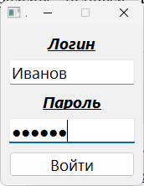
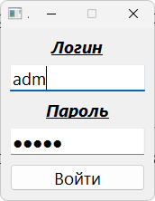
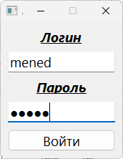
Предметная область информационной системы потребительского кредитования
Предметная область ИСПК включает в себя совокупность объектов, процессов и данных, необходимых для управления потребительским кредитованием.
К основным группам пользователей ИС относятся:
Кредитные менеджеры
Менеджеры по обслуживанию клиентов
Администраторы баз данных
Системные администраторы
Кредитные аналитики
Notes:
Потребительский кредит – это вид кредита, предоставляемый банками или другими финансовыми организациями физическим лицам для удовлетворения их личных потребностей, таких как покупка товаров, оплата услуг, ремонт жилья и т.д.
Информационная система потребительского кредитования (далее ИСПК) является ключевым инструментом для управления процессами кредитования, анализа рисков, мониторинга погашений и просрочек, а также для обеспечения эффективной работы кредитных организаций.

Slide 4
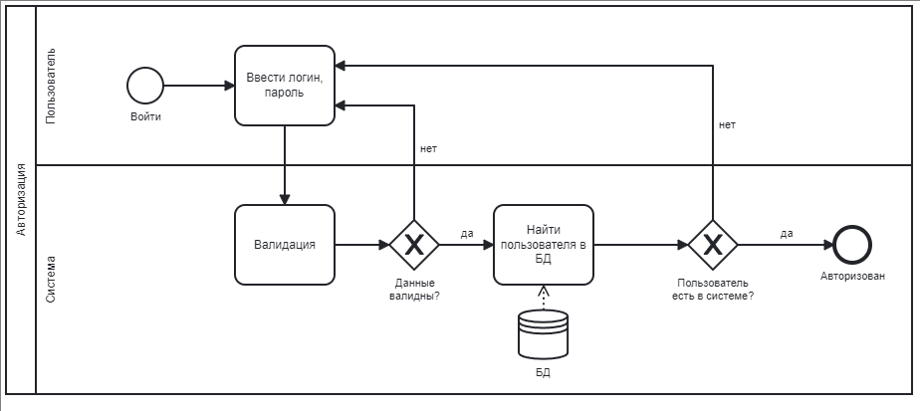
Схема BPMN «Процесс авторизации (регистрации) клиента»
Notes:
Валидация формы — это проверка данных, которые ввёл пользователь. Если на вашем сайте есть форма без валидации, пользователи будут заполнять её как захотят. Кто-то пропустит важное поле, кто-то неправильно введёт телефон или номер банковской карты. В результате обрабатывать такие данные станет сложнее, да и небезопасно. Валидация на стороне клиента. Валидация на стороне клиента — это проверка данных до отправки формы.

Slide 5
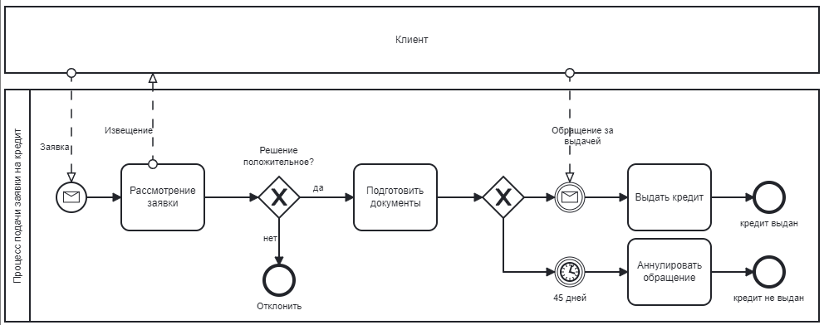
Схема BPMN «Процесс подачи заявки на кредит»

Slide 6
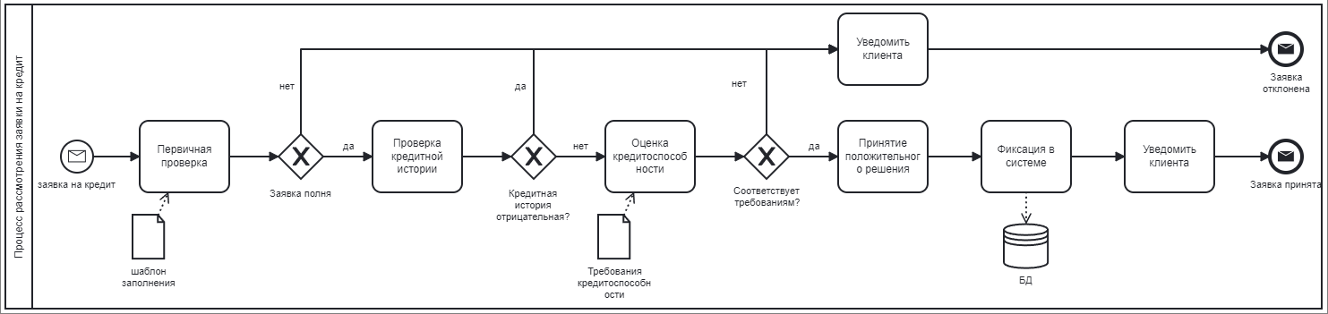
Схема BPMN «Процесс рассмотрения заявки на кредит»

Slide 7
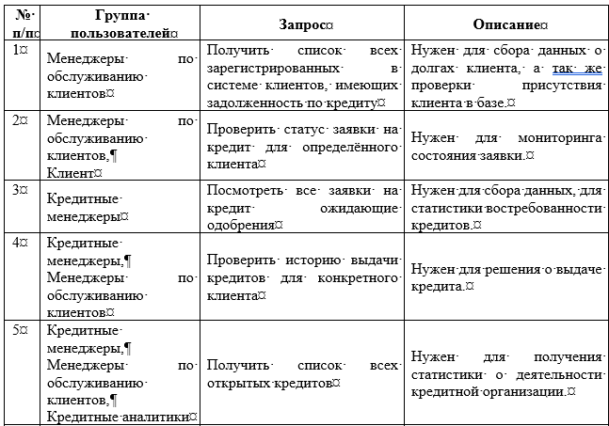
Информационные запросоы
Notes:
Так же были сформулированы Информационные запросы Получить список всех зарегистрированных в системе клиентов, имеющих задолженность по кредиту
Проверить статус заявки на кредит для определённого клиента
Посмотреть все заявки на кредит ожидающие одобрения
Проверить историю выдачи кредитов для конкретного клиента
Получить список всех открытых кредитов
Посмотреть список отказанных заявок на кредит за определённый период
Получить общую сумму всех открытых кредитов
Проверить текущий баланс по кредитным счетам клиента

Slide 8
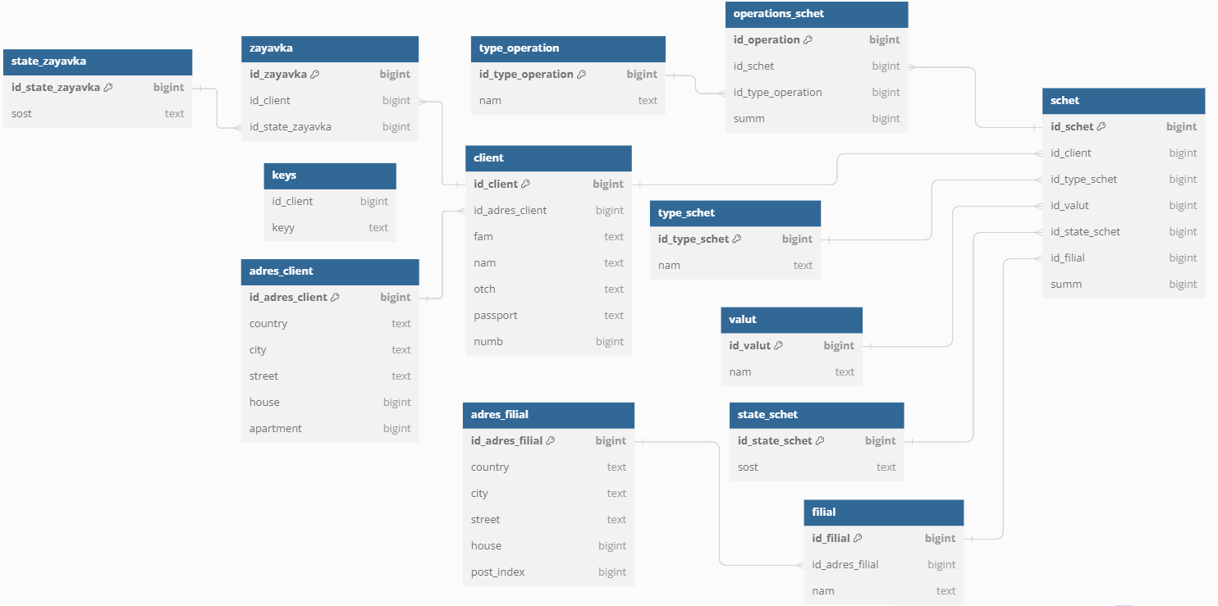
Схема БД

Slide 9
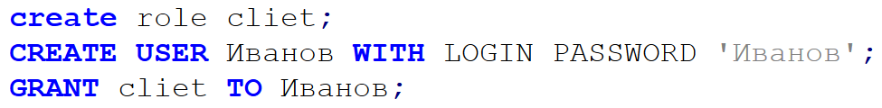
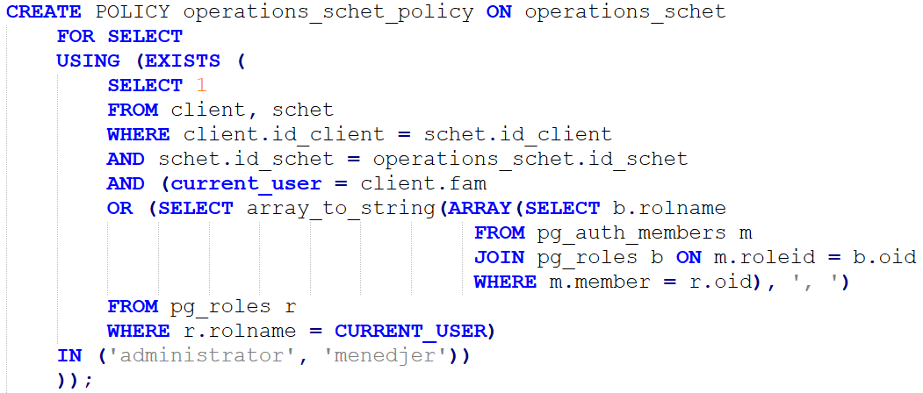
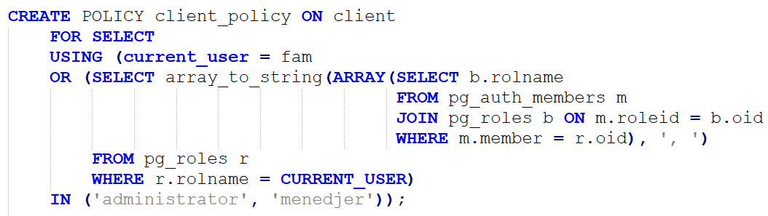
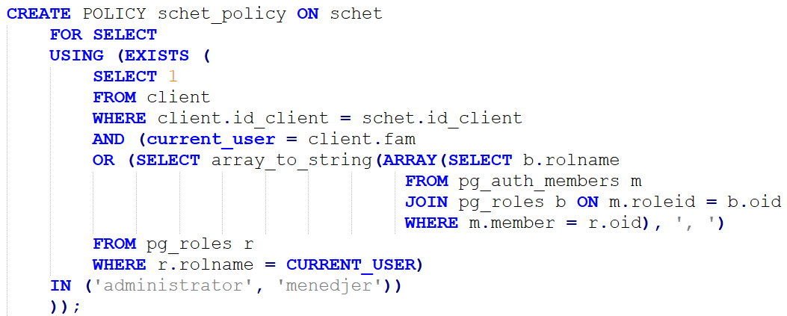
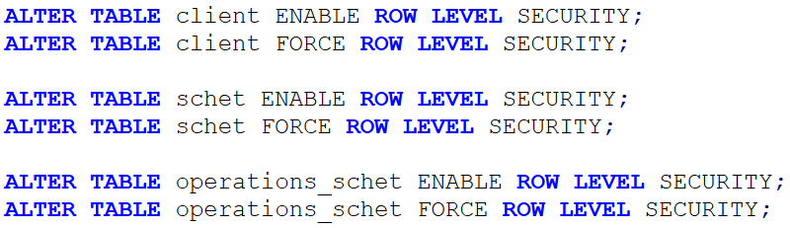
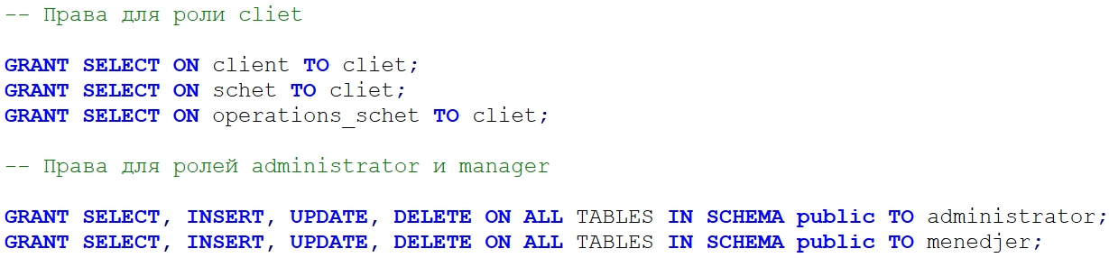
Реализация политик и ролей
Notes:
Защита БД была реализована через:

Slide 10
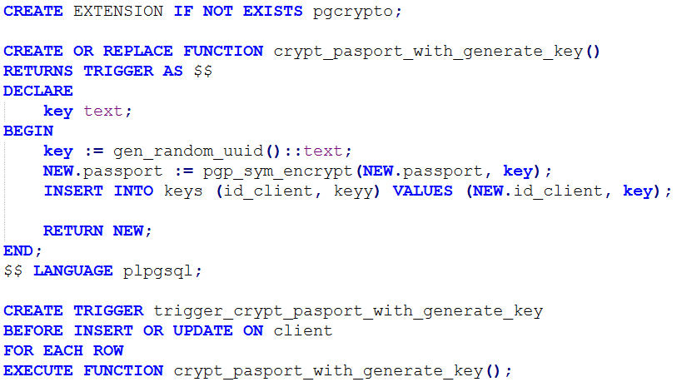
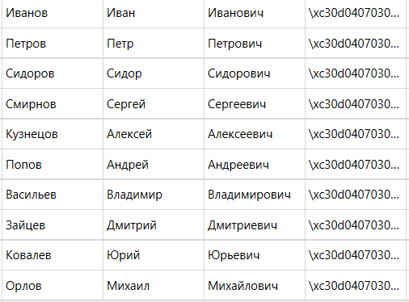
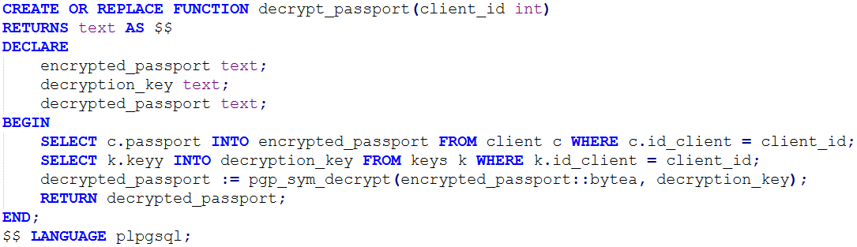
Реализация триггеров и шифрования

Slide 11
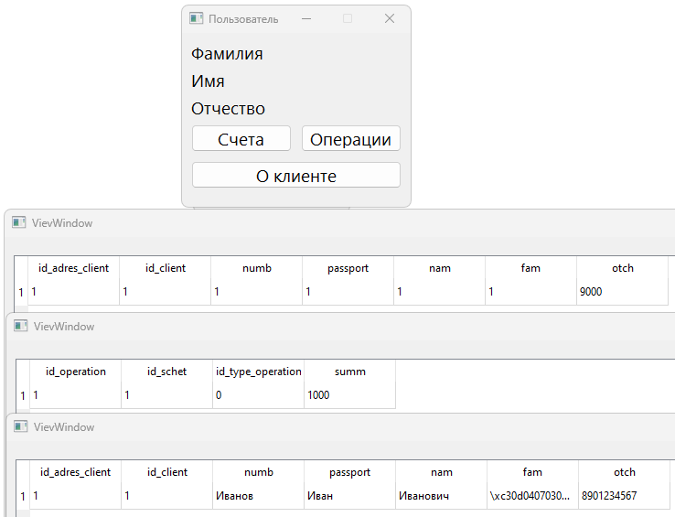
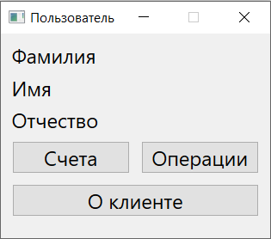
Руководство пользователя (клиент)

Slide 12
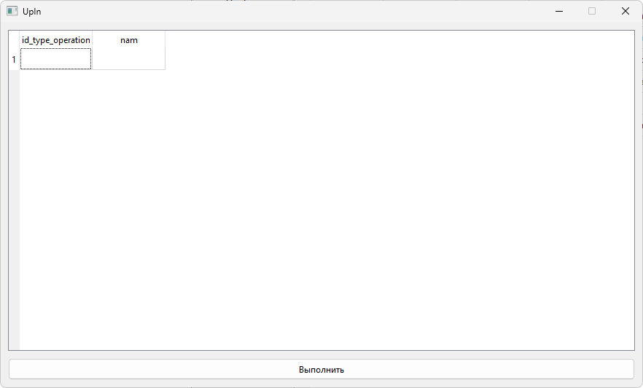
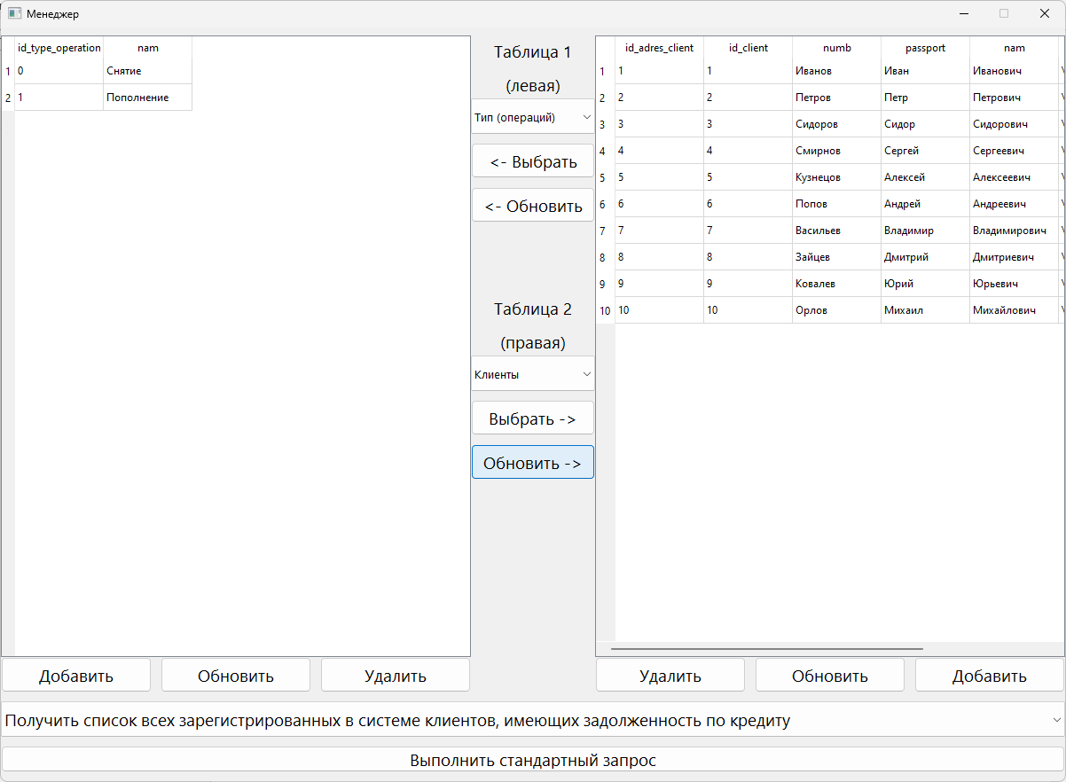
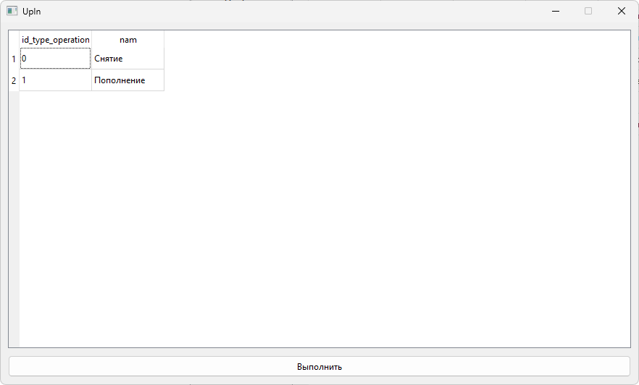
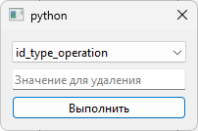
Руководство пользователя (менеджер)

Slide 13
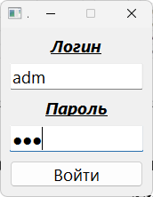
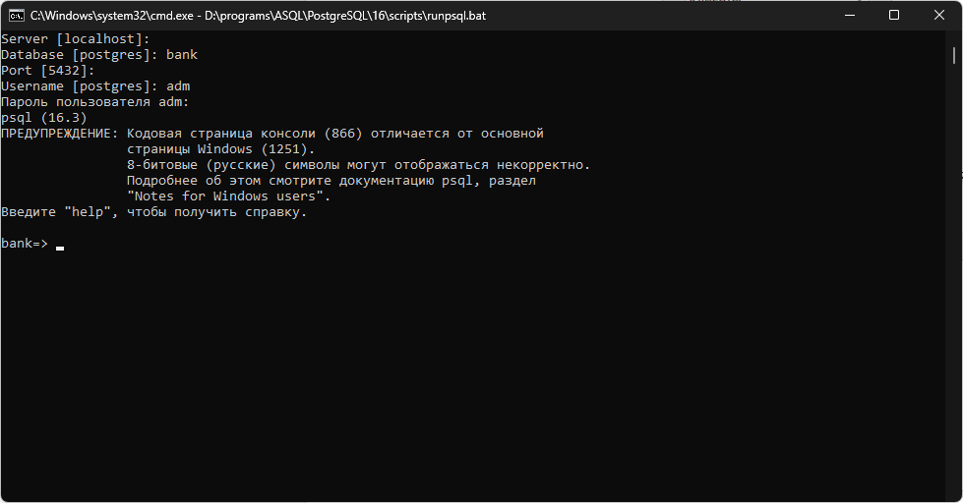
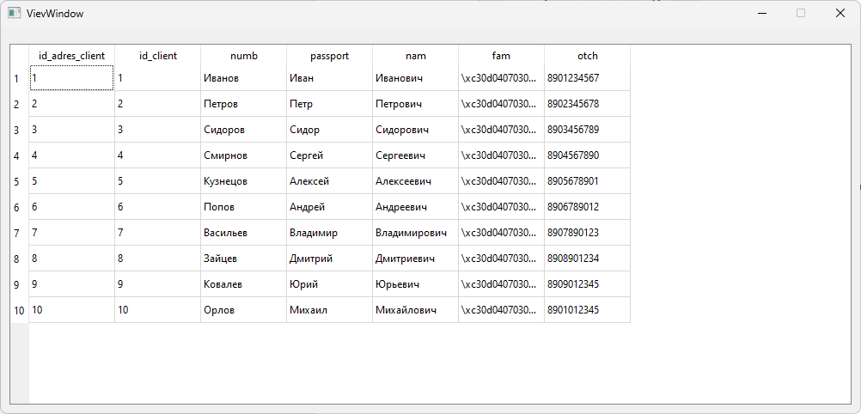
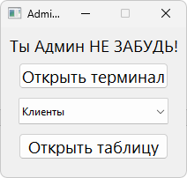
Руководство пользователя (администратор)

Slide 14
Заключение
Благодаря проведённому анализу предметной области «Потребительское кредитования», были выявлены основные бизнес-процессы, определены группы пользователей, а также информационные запросы, выполняемые в информационной системе.
Были исследованы возможности обеспечения безопасности СУБД, также реализована схема БД и описана её структура. Была реализована система, включающая в себя триггеры, функции, политики доступа, шифрование некоторых данных и разграничение доступа. Все это в совокупность с использованием все возможных методов обеспечения безопасности и создания пользовательского интерфейса на Python, была реализована информационная система «Потребительское кредитование».
Составленная документация позволяет удостоверится что выбранные группы пользователей смогут пользоваться ПО. Так же интерфейс позволяет минимизировать риски нарушения целостности или доступности, однако не исключить их, т.к. в случае с администратором происходит полный контроль над БД.
Таким образом все поставленные задачи выполнены, цель достигнута.

